Slide 1
webpack 从入门到精通
NEXT 前端学位课程

Slide 2
第五章 webpack loader进阶
深入分析webpack loader模块原理

Slide 3
webpack-loader编写之初尝试

Slide 4
jsonp-loader简版

Slide 5
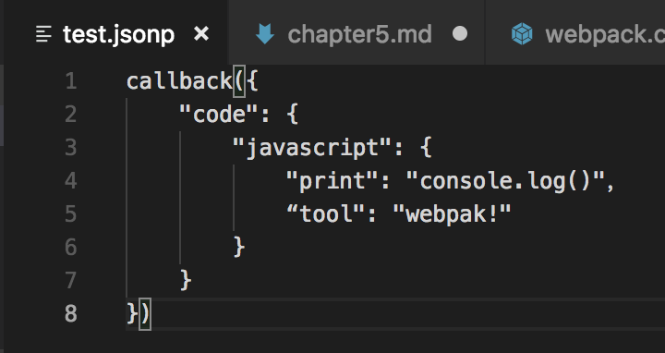
.jsonp文件是我们假设的存放jsonp请求包体的格式文件。

Slide 6

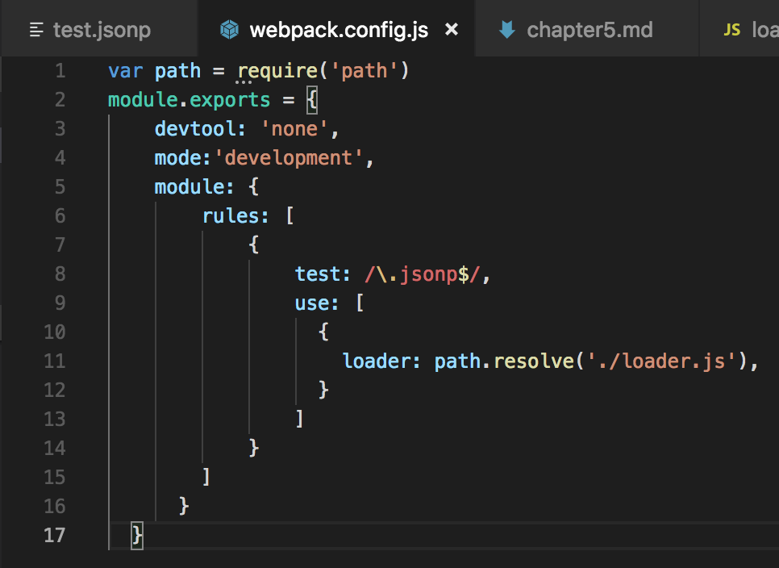
我们的webpack配置如下

Slide 7
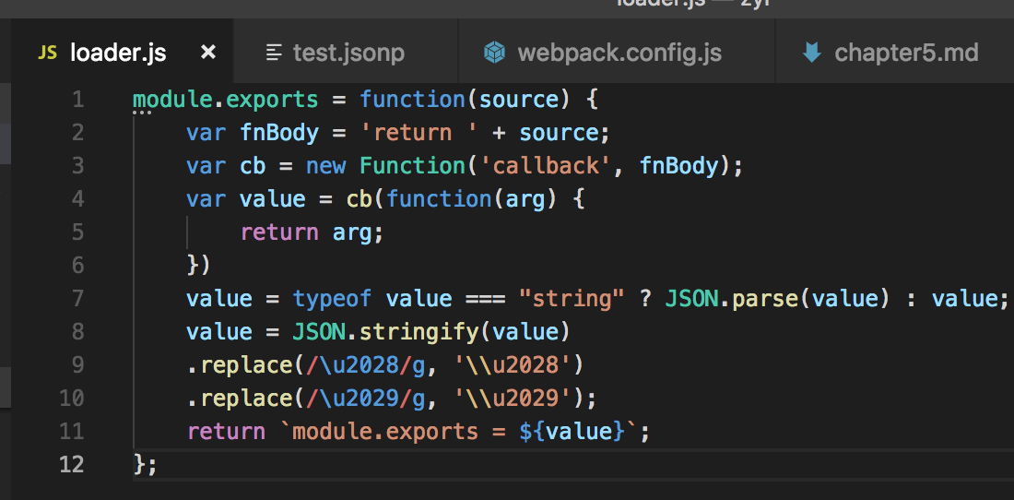
Loader.js如图
source 作为.jsonp文件的内容，通过
拼接return 形成函数包然后构建新函
数cb调用

Slide 8
Index.js代码如下：
let jsonp = require('./test.jsonp');
console.log(jsonp);
运行结果如图：

Slide 9

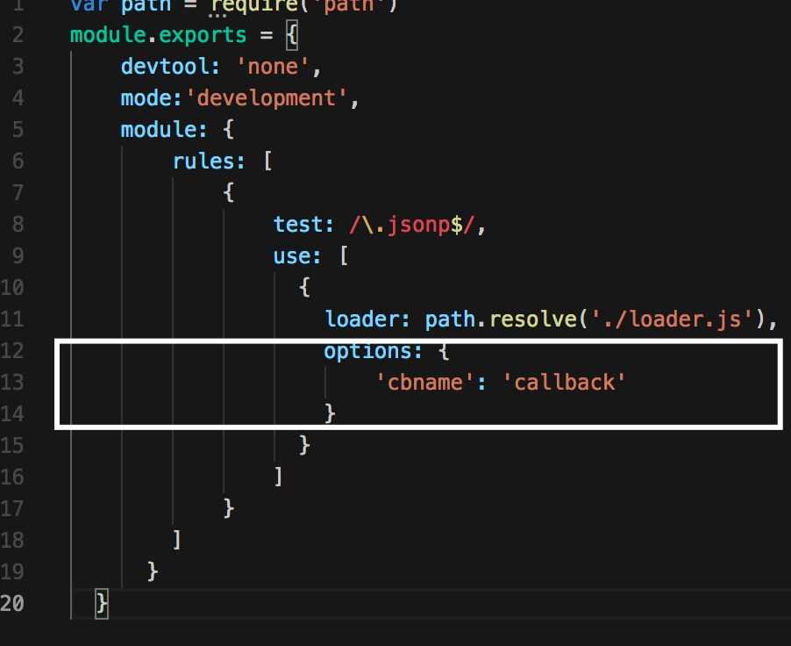
jsonp-loader 传入options
思考：通常jsonp包体结构中
的函数名是不同的，我们可
以利用webpack loader的
options做配置传入：

Slide 10
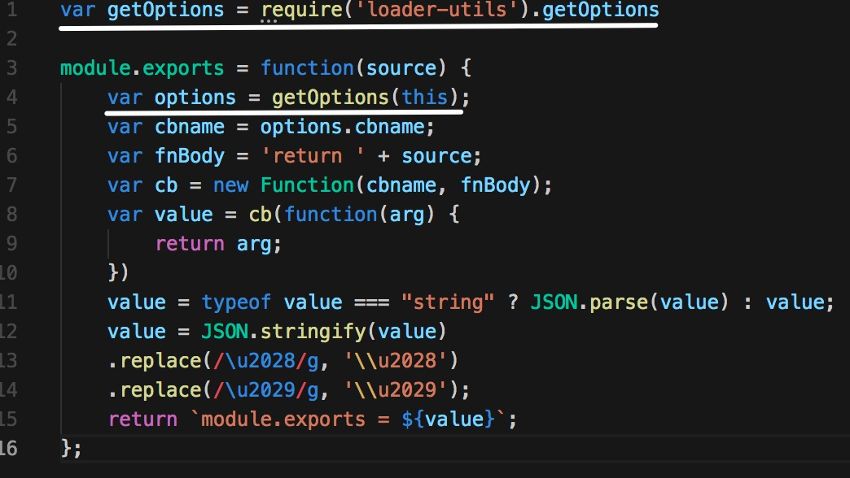
Loader.js修改如图：
loader-utils是webpack
提供的loader的脚手架
库存

Slide 11

习题
尝试参照jsonp-loader 实现将一个读取一个json文件并将
里面的数据序列号输出

Slide 12
webpack-loader编写进阶

Slide 13
多个loader配置

Slide 14
单一loader实现的任务在我们复杂的使用场景下未免过于简单
，那么weback是如何实现多个串行执行并配置的呢？

Slide 15
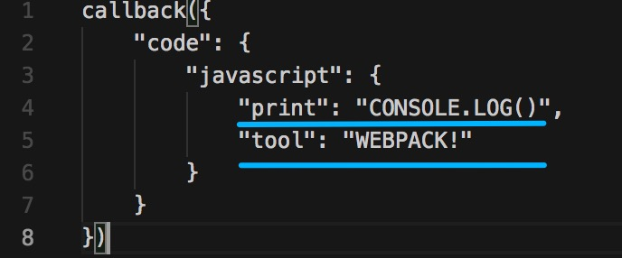
这里我们尝试使用两个loader:
jsonp-loader 负责将jsonp包体转化成js对象
lowcase-loader负责将我们的内容转化成小写
注意，这里内容部分是大写的

Slide 16

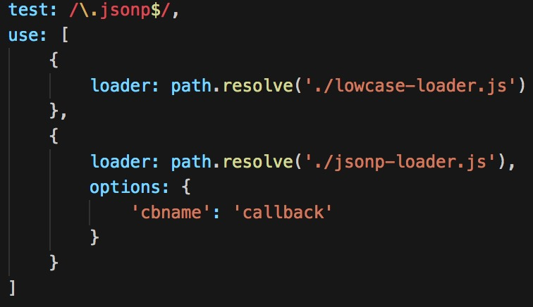
上一章节我们有讲过通过this.callback将一个loader处理后的内容传递向下一个loader。
Attention:
loader的加载顺序是从下至上的
jsonp-loader先执行，然后是
lowcase-loader

Slide 17
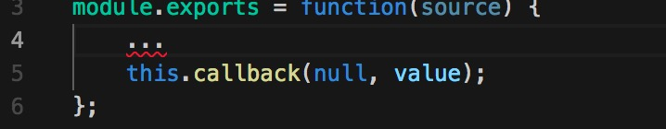
jsonp-loader里面，我们通过 this.callback 将内容传递到lowcase-loader里面

Slide 18
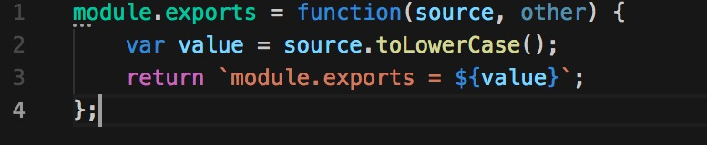
lowcase-loader.js如下， 这里的source就是上面json-loader传递处理后的value

Slide 19
loaders特性

Slide 20
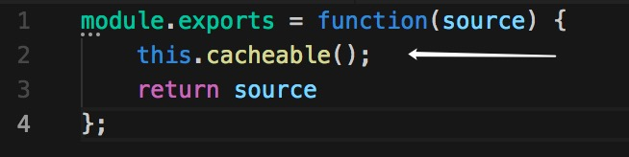
loaders缓存
从提高执行效率上，如何处理利用缓存是极其重要的。
webpack Loader 同样可以利用缓存来提高效率，并且只需在一个可缓存的 Loader 上加一句 this.cacheable(); 就是这么简单

Slide 21
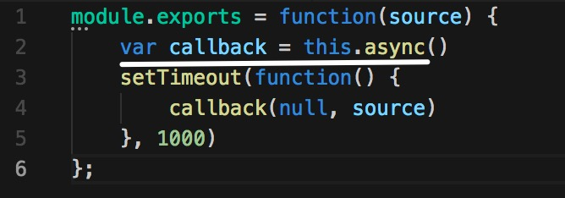
loaders异步
上一章我们提到过webpack loader的异步调用方式
场景：
例如你需要通过网络请求才能得出结果，如果采用同
步的方式网络请求就会阻塞整个构建，导致构建非常
缓慢。

Slide 22
loaders依赖
如果一个 loader 使用外部资源（例如，从文件系统读取），必须
声明它。这些信息用于使缓存 loaders 无效，以及在观察模式
(watch mode)下重编译。

Slide 23
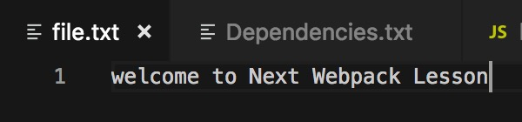
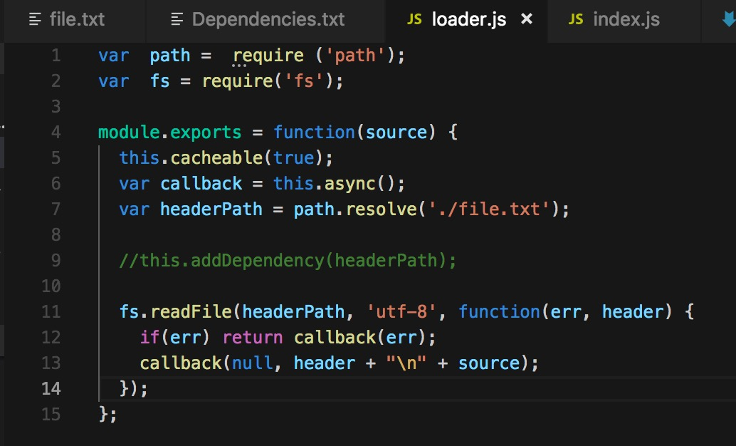
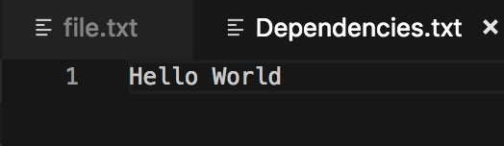
示例：
假如我们未添加依赖，并使用watch模式监听自动化webpack

Slide 24
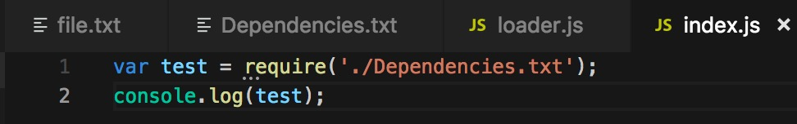
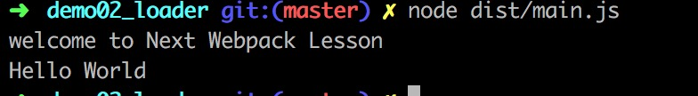
我们的调用文件index.js如下：
执行结果：

Slide 25
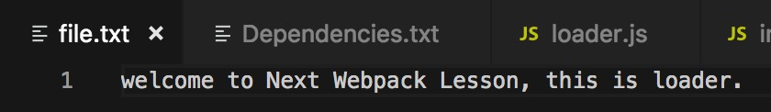

现在我们更新file.txt.
执行结果：
思考：因为开启了缓存模式，而我们loader.js引用的file.txt未监听

Slide 26
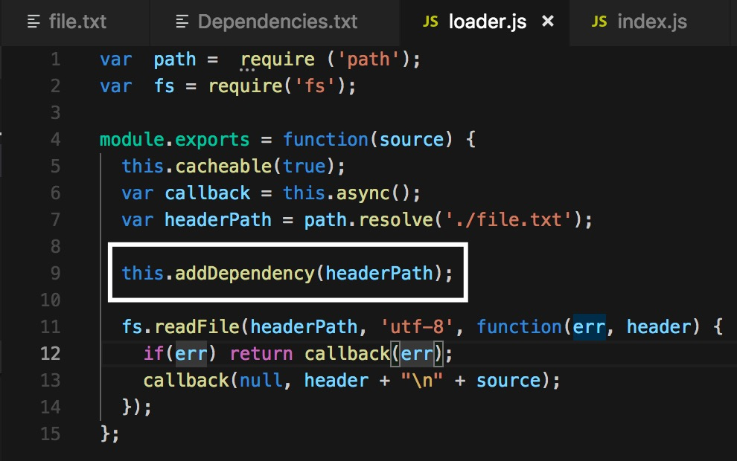
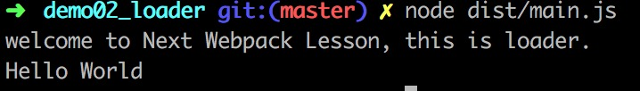
解决方案：
使用addDenpendency(headerPath)
输出：
这时我如何修改file.txt都会被监听

Slide 27
loaders编写规范
简单易用
使用链式传递
确保无状态
使用 loader utilities
解析模块依赖关系
提取通用代码。
模块化的输出
记录 loader 的依赖
避免绝对路径。

Slide 28
习题
尝试在上面习题的json-loader的基础上，实现对所有的
json的对象的key值大写，然后对所有对象的value值小写

Slide 29
webpack-loader之loader-utilities

Slide 30
什么是loader-utilities。
loader-utilities顾名思义是loader的工具库；
loader-utils 和 schema-utils是作为loader工具库的常用的两个包

Slide 31

所谓loader-utils:
简单介绍：utils for webpack loaders

Slide 32
我们常用到的API
1. getOptions 获取我们使用loader的对应的options的传参；
2. parseQuery 用来讲url模式的query各种转换成我们js熟悉的对象
3. stringifyRequest 用来讲绝对路径变化为相对路径
4. urlToRequest 将一些资源的url 转换成能被webpack正常使用加载的
资源
5. 其他 //以上列举了一些常用api，相关loader-utils的库详见github即可
Notes:
备注：这里我们在前面部分jsop-loader中就已经使用来传递cbname作为解析jsonp的结构了

Slide 33

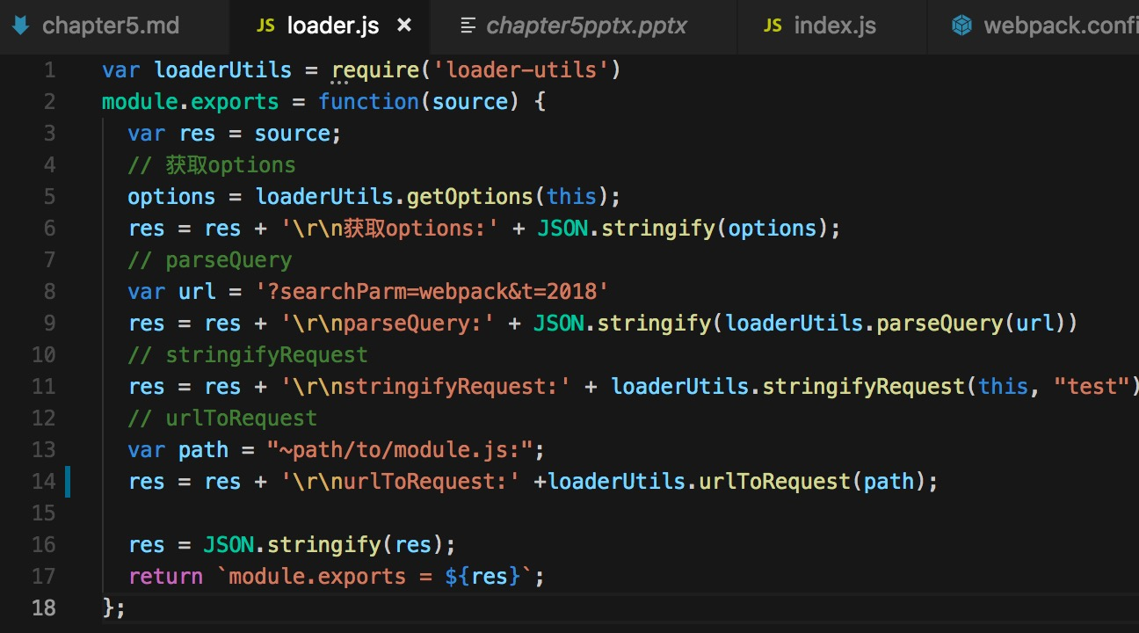
实战:
npm install loader-utils安装
2. 入口index.js
3. loader.js 如右图：

Slide 34
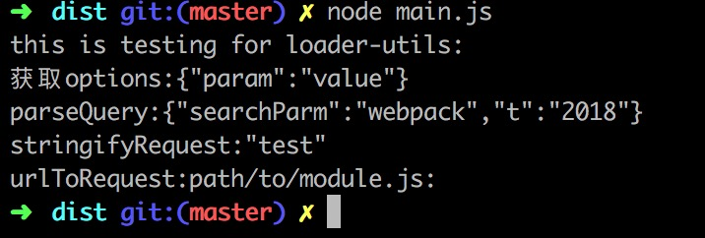
运行结果：

Slide 35
schema-utils

Slide 36
validateOptions校验
所谓schema-utils:
webpack-loader ok?
Notes:
webpack Loader Options Validation即：校验webpack-loader相关

Slide 37
示例：
我们使用validateOptions来测试我们新编写的schema-loader.js的传入参数是否满足我们的规范：

Slide 38
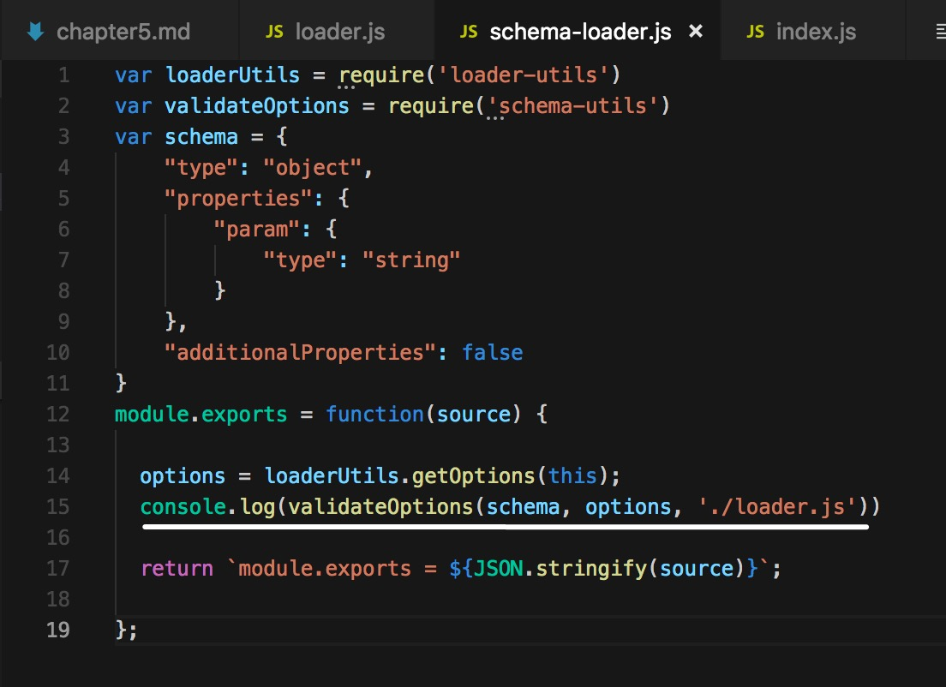
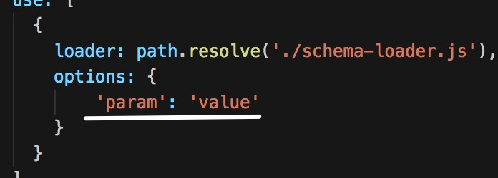
schema-loader.js 如下： webpack config使用如下：

Slide 39
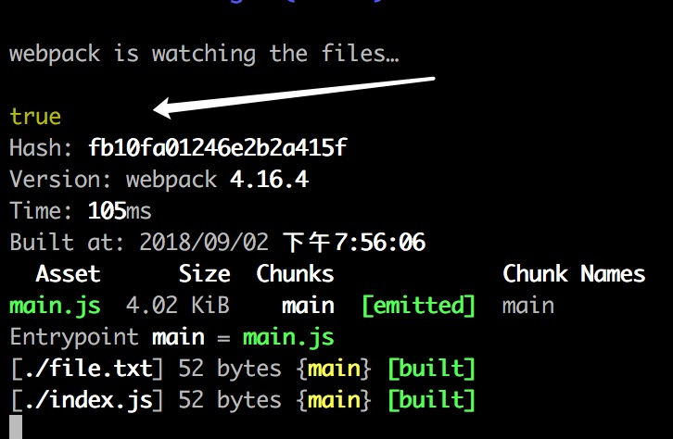
运行结果如下：

Slide 40
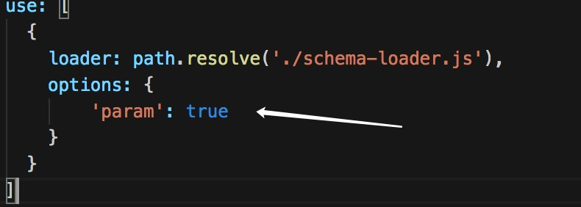
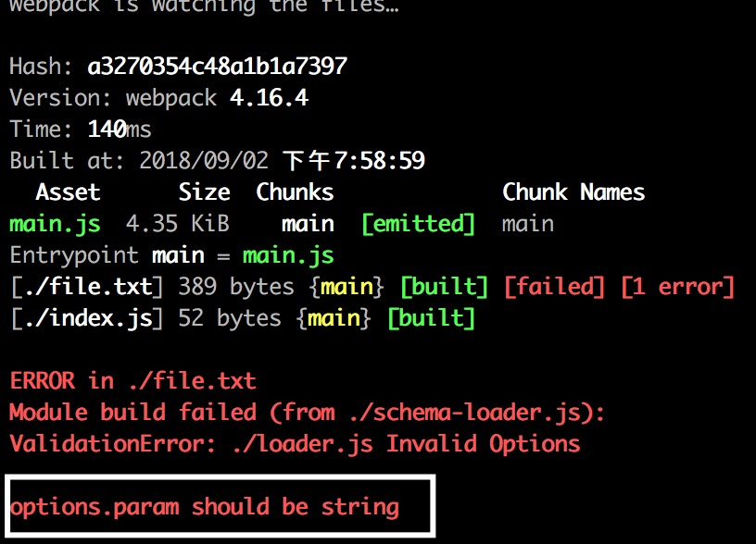
现在我们改下配置：
再次运行：
如右图： 成功检测到了错误

Slide 41
习题
尝试在上面习题的json-loader的基础上，使用loader-utils
的相关api进行优化，并且用schema-utils作为校验

Slide 42
webpack-loader之loader-runner

Slide 43

所谓loader-runner
我们之前编写的loader是一个导出为函数的javascript模块，而真正实现webpack loader运行起来的则是 loader runner, 它负责将上一个loader产生的结果或者资源文件传入进去，并将函数的this上下午由webpack填充

Slide 44
示例：
依旧是我们前面使用的loader.js 和 file.txt.
现在我们使用loader-runner去模拟webpack过程

Slide 45
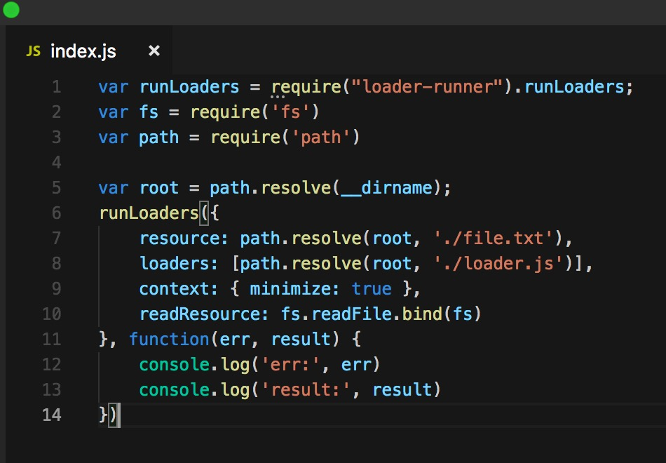
模拟文件index.js如图
我们安装并引入了loader-runner并使用
runLoaders的方法模拟

Slide 46
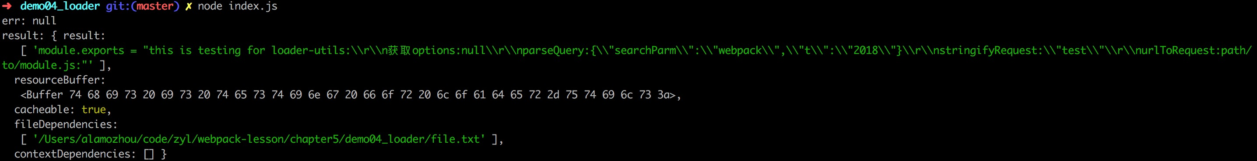
运行结果如下：
、
这样有了loader-runner我们便可以轻便的模拟使用我们的loader了

Slide 47
练习项目
结合我们练习项目的json-loader，实现php-array-loader
转化成为正常javascript数组，并且通过传入options实现数组是否去重
E.g： array(0=>’example’). 转化后。[‘example’]

